Slide 1
2018年报2019定报工业能源和水统计制度培训
开发区能源组
2018.12

Slide 2
报表修订情况
报表填报时间
工业报表填报时间变化归纳
企业填报截止时间：
205-1表1月免报、6月后5日、5、8、11月后6日、2、7、10月后7日、3、4、12月后8日、9月后13日。
205-4水表2019年1月9日12时上报2018年全年数据。

Slide 3
三、填报方法
四经普：
能源购进、消费与库存（605-1表）
能源加工转换与回收利用（605-2表）
自动复制18年12月份数据，
调查单位可核实修改，
新增单位需独立如实填报

Slide 4
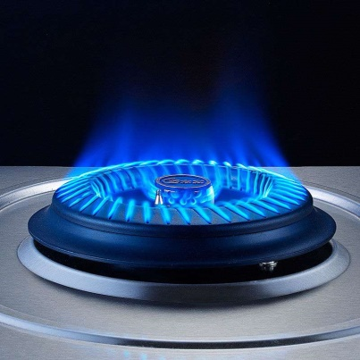
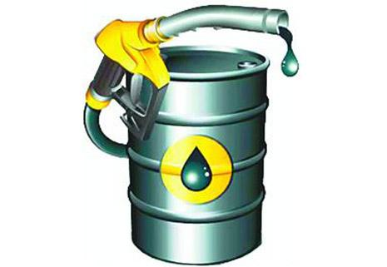
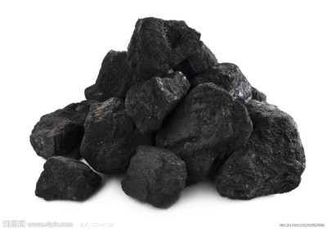


报表修订情况
*13.3 *1.4714
万立方米 吨
*1.229 *0.0341
万千瓦时 百万千焦
综合能源消费量=天然气*13.3+汽油1.4714+电力*1.229+热力*0.0341+……

Slide 5
注意事项
汽油：92#汽油=6.78元/升；1000升汽油（92#）= 6.78千元；1000升*0.73（换算系数）= 0.73吨；1吨汽油约为9.29千元
热力：1吨蒸汽=2.51百万千焦，博大开拓热力每百万千焦约为156元（1吨蒸汽392元）
每百万千焦=95元；不能将整个采暖期的外购热力费用全部计入当月，必须将全年外购热力费用按采暖日分劈到各采暖月当月
12月份、1月份、 2月份＝全年费用÷4
11月份、3月份＝全年费用÷4×0.5

Slide 6
注意事项
天然气：二月月报折标煤系数统一为13.3
只有供暖企业才会按照采购天然气系数上报。
库存量、购进量、消费量都是实物量，预存的加油卡、电费都不是能源购进量和消费量。
新增企业同期数：电力上报同期电力消费合计和工业电力消费，能源合计要将各能源折算成吨标准煤后求和。

Slide 7
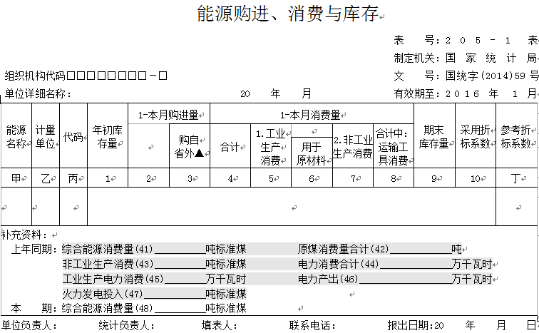
主要变化内容
205-1/-2
205-1B/-2B
表式变化
购自省外：主要指北京市以外分公司能源消费或者外地的产业活动所消耗能源。

Slide 8
二、主要变化内容
205-1/-1B
205-2/-2B
二月月报折标煤系数需要自行录入
除两家供暖企业天然气自行核算
其他企业天然气采用后面的13.3
其他能源品种直接采用后面折标系数
库存量
采用折标系数
能源消费量
运输工具消费
加工转换
回收利用

Slide 9
常见能源的填报方法-汽油、柴油
使用IC卡加油的企业：
根据“IC卡对账单”填报
中石化：95105888/5988 转7
中石油：400 700 1999
电力
汽油、柴油
热力
各种煤
天然气

Slide 10
常见能源的填报方法-汽油、柴油
注意事项：
1、当月预存的金额不能算购进量
本月买了6000元加油卡，三个月后用完，可以简单估算每月2000元。
不要把当月的购进量当成本月消费量。
2、办公用车或者私车公用都算辅助的工业生产消费，放在工业生产和运输工具消费（特殊除外）。
非工业消费：厂房基建能耗、厂区以外宿舍耗能或不为主营业务活动服务（餐厅对外）耗能。

Slide 11
几种常见能源的填报方法-热力
电力
1吨蒸汽=2.51百万千焦
博大开拓热力会提供吨蒸汽消费量
1百万千焦相当于95元外购热力费用（采暖费）
汽油、柴油
热力
各种煤
2019年定报起，折算标准改为95元/百万千焦
天然气

Slide 12
几种常见能源的填报方法-热力
根据采暖费填报热力消费量：
不能将整个采暖期的外购热力费用全部计入当月，必须将其分摊到相应的采暖月。
Step1：
当月采暖费=整个采暖季应交费用/
采暖天数×当月采暖天数Step2:
当月热力消费量=当月采暖费/95元
电力
汽油、柴油
热力
各种煤
天然气

Slide 13
几种常见能源的填报方法-热力
须注意的问题：
1.若“热力费用”包含以前拖欠而在本期补缴或为下一个采暖期预交的部分，应予扣除。
2.若未实际支付热力费用，按应交数填报。
3.给员工报销的采暖费不得计入企业热力费用。
电力
汽油、柴油
热力
各种煤
天然气

Slide 14
三、主要指标及注意事项
澄清说明应考虑以下内容：
1.机构变化：企业拆分、收购等情况。
2.生产变化：生产线停产、减产、改造、检修等 情况。
3.能源品种变化：煤改气、煤改电等情况。
4.数据错误：计量单位错误、计算错误等情况。
千万不要出现数据核实无误和实际情况如此的说法。

Slide 15
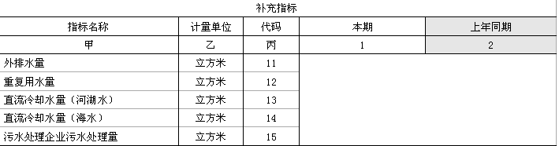
（一）填报指标
重复用水量：在确定的用水单元或系统内，使用的所有未经处理和处理后重复使用的水量的总和。
包括循环水、串联水、回用水，不包括城镇热力管网的供暖用水、火力发电设备内进行汽水循环的除盐水。
注意不区分封闭系统、开放系统用用水，只要是重复用水均需填报该指标

Slide 16
三、主要指标及注意事项
1、上报的是2018年全年的数据，没有单独计量仪器需要咨询物业合理分劈，新增企业如有同期数，需要填报同期数。
2、除了可口可乐、加多宝等饮料供应商和自己打井外供水等企业外，
外供水量一般都取0
3、一般企业取水都是第3行的自来水，地下淡水是指自己打井取水
4、取水量：不要漏掉其他水中桶装水
（18.9升，如每桶10元，一立方米为529元）
5、北京市工商业自来水价格约为9元/立方米
6、外排水量&不要漏填&
外排水量=取水量-桶装水-（10--15）%蒸发量

Slide 17
三、主要指标及注意事项
新增企业上报数据时，
同时要上报去年同期数据，
第一次上报前提前联系。
单位账号维护修改手机号、特殊情况提前联系。
王燕云 67887086
刘 蕾 67880162
涂梦绮 67882598
滕立民 67862257

